Slide 1

Análisis y diseño de algoritmos – Clase 21
Contenido
Árboles de mínima expansión
Algoritmo de Prim
Algoritmo de Kruskal
Material elaborado por: Julián Moreno
Facultad de Minas, Departamento de Ciencias de la Computación y la Decisión
Notes:
1

Slide 2
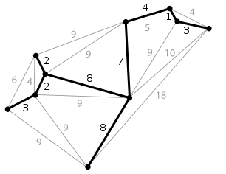
Árboles de mínima expansión
Consiste en “conectar” todos los nodos de un grafo de la manera menos costosa posible en términos de la sumatoria de longitudes (o costos para ser mas generales) de las aristas del árbol resultante.
Fuente: http://en.wikipedia.org/wiki/File:Minimum_spanning_tree.svg

Slide 3
Árboles de mínima expansión
Entrada: Un grafo no dirigido G = (V, E) completamente conectado donde cada arista (u, v) tiene un costo c (incluso puede ser negativo).
Salida: Un árbol T de mínimo costo que “abarque” todos los nodos de V. Es decir, el sub-grafo (V, T) debe ser completamente conectado.
Si G no es completamente conectado, lo cual se puede verificar fácilmente usando DFS por ejemplo, el problema se puede convertir fácilmente a uno de “Bosques de mínima expansión”, que consiste en encontrar el conjunto de árboles de mínima expansión que abarcan todos los nodos.

Slide 4

Árboles de mínima expansión
B
4
Ejemplo:
1
¿Cuántos árboles diferentes tiene este grafo?
D
A
3
2
5
C
B
4
1
B
4
B
4
A
D
1
1
B
4
3
A
D
D
1
D
3
A
3
A
2
5
3
C
2
C
5
2
5
2
C
C
5
B
4
B
4
B
4
B
4
1
D
1
1
1
D
A
A
D
D
A
3
3
A
3
3
2
C
5
2
5
2
5
2
5
C
C
C
En un árbol conectado (todos con todos) la cantidad de árboles es tan grande como $n^{n−2}$ (http://en.wikipedia.org/wiki/Cayley%27s_formula)

Slide 5
Algoritmo de Prim
function Prim(grafo G){
a = cualquier nodo Є V
C = {a} //Nodos ya revisados
T = NULL
while C ≠ V{
entre todas las aristas (v, w) Є V con v Є C y w ¬ Є C, escoger
(v,’ w’) de menor costo
C.add(w’)
T.add(v,’ w’)
}
}
B
4
1
Ejemplo:
D
A
3
2
5
C

Slide 6
Algoritmo de Prim
¿Cuál es la eficiencia del algoritmo tal como aparece en la diapositiva anterior?
Haciendo un análisis idéntico al del algoritmo de Dijkstra llegamos a que la eficiencia resultante es O(n*m), sin duda mejor que exponencial.
Sin embargo, también de manera idéntica que con Dijkstra, podemos mejorar esta eficiencia pero no cambiando el algoritmo como tal si no empleando una estructura de datos apropiada que viene siendo la misma cola con prioridad, que como ya vimos ya se encuentra implementada en el caso de Java y C++ mediante un heap.
Coronamos otra vez!

Slide 7
function Prim(grafo G){
a = cualquier nodo Є V
C = {a} //Nodos ya revisados
T = NULL
For v Є V-C:
v.lc = menor costo de la arista (u,v) con u Є C ó INF si tal arista no existe
v.be = (u,v) ó v.be = NULL en los mismos casos
Q.add(V-C) //Cola con prioridad
while C ≠ V{
u = Q.pop()
C.add(u)
T.add(u.be)
For (u, v) Є E{
If v Є V-C {
If (u,v).le < v.lc{
Q.delete(v)
v.lc = (u,v).le
v.be = (u,v)
Q.add(v)
}
}
}
}
}
u
…
…
C
V-C
¿Cuál es la eficiencia resultante?
O(n*log(m))

Slide 8
Algoritmo de Kruskal
B
4
B
B
1
1
4
1
4
D
D
D
A
3
A
A
3
3
5
2
5
5
C
C
2
C
2
B
4
B
B
1
1
4
1
4
D
D
D
A
3
A
A
3
3
5
2
5
5
C
C
2
C
2
B
4
B
B
1
1
4
1
4
D
D
D
A
3
A
A
3
3
5
2
5
5
C
C
2
C
2

Slide 9
Algoritmo de Kruskal
function Kruskal(grafo G){
Ordenar las aristas en orden ascendente por costo
Renombrar las aristas 1,2,…,m para que le1<le2<….<lem
T = NULL
for i=1:m{
if T U i no tiene ciclos
T.add(i)
}
return T
}
O(m*log(m))
O(m)
O(m+n) usando BFS o DFS
¿Cuál es la eficiencia resultante?
O(m*n)

Slide 10
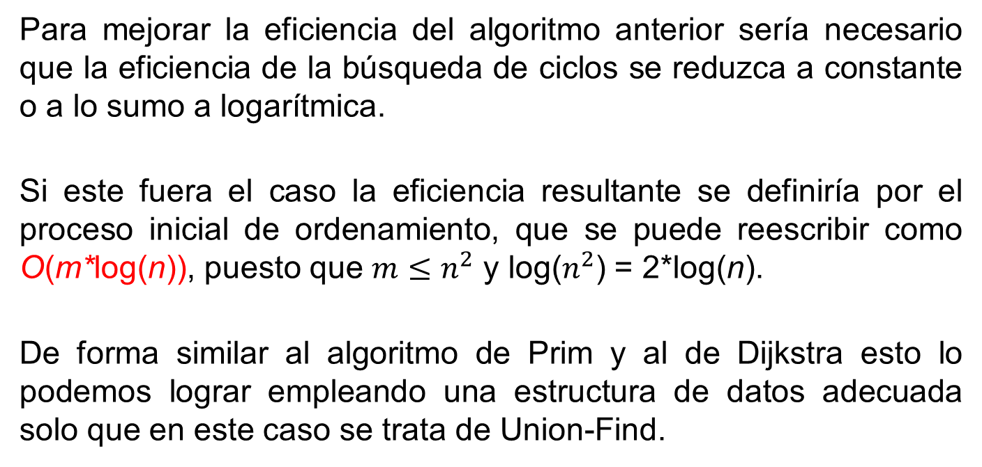
Algoritmo de Kruskal
Para mejorar la eficiencia del algoritmo anterior sería necesario que la eficiencia de la búsqueda de ciclos se reduzca a constante o a lo sumo a logarítmica.
Si este fuera el caso la eficiencia resultante se definiría por el proceso inicial de ordenamiento, que se puede reescribir como O(m*log(n)), puesto que $m≤n^{2}$ y log($n^{2}$) = 2*log(n).
De forma similar al algoritmo de Prim y al de Dijkstra esto lo podemos lograr empleando una estructura de datos adecuada solo que en este caso se trata de Union-Find.

Slide 11
Estructura Union-Find
Objetivo: Manipular particiones (subconjuntos) dentro de un conjunto de elementos
C1
C4
C5
C2
C3
C6
Operaciones:
FIND(x) retorna el nombre del grupo al que pertenece x
UNION(Ci,Cj) fusiona los subconjuntos Ci y Cj

Slide 12
Estructura Union-Find
Utilidad para el algoritmo de Kruskal:
Los elementos serían los nodos
Los subconjuntos serían los componentes conectados con respecto a T
Agregar una arista (u,v) a T implicaría una de dos casos:
La creación de un nuevo subconjunto ó
La unión de dos subconjuntos ya existentes
B
B
4
1
4
1
D
D
A
A
3
3
5
5
2
C
2
C

Slide 13
Estructura Union-Find
Utilidad para el algoritmo de Kruskal:
En el caso 2, antes de realizar cualquier fusión es necesario verificar si dicha fusión implicaría un ciclo.
Si en la estructura Union-Find, el nombre del subconjunto corresponde a un nodo arbitrario (lider) dentro del componente conectado, entonces determinar si al agregar de una arista (u,v) produce un ciclo equivale a preguntar si u y v tienen el mismo lider, en otras palabras si FIND(u) = FIND(v) lo cual se ejecuta en O(1)
Ejemplo:
B
Lider = A
1
En este caso
FIND(B) = FIND(C) = A, por tanto habría un ciclo
Lider = A
A
3
5
C
Lider = A

Slide 14
Estructura Union-Find
Utilidad para el algoritmo de Kruskal:
Como en toda estructura de datos, cuando se realiza cualquier operación es necesario garantizar que se conserve la ‘integridad’ de la estructura. En el caso de UNION, cuando se fusionan dos subconjuntos, los elementos del subconjunto resultante deben todos quedar con el mismo líder.
¿Si al fusionar Ci y Cj solo se cambia el líder del subconjunto con menos elementos (heredan el líder de aquel con más elementos), cuánto sería la cantidad máxima de cambios de líder que podría presentar un nodo en el algoritmo de Kruskal?
O(log(n))
Concretando:
O(m*log(n)) para el ordenamiento inicial de aristas +
O(m) para el chequeo de ciclos, dado O(1) por iteración +
O(n*log(n)) en total para las actualizaciones de lider
=> O(m*log(n))

Slide 15
Tareas
Leer el capítulo 23 de Introduction to algorithms
Programar el algoritmo de Prim empleando cola con prioridad
Opcional: Programar el algoritmo de Kruskal empleando Union-Find
Opcional: Karger, Klein & Tarjan, (1995). “A randomized linear-time algorithm to find minimum spanning trees”, Journal of the Association for Computing Machinery, 42(2), 321–328, http://dx.doi.org/10.1145/201019.201022

